Slide 1
Architecture & Unit Test
Nick Huang 2021/05/31

Slide 2
Why is architecture important

Slide 3
Readable
Maintainable
Testable

Slide 4
Separation of Concerns 關注點分離
將充滿各種邏輯交錯的複雜程式碼，依照不同的概念、職責拆分開來為不同概念、職責清楚的程式碼 (概念類似 SOLID - SRP 單一職責原則)

Slide 5
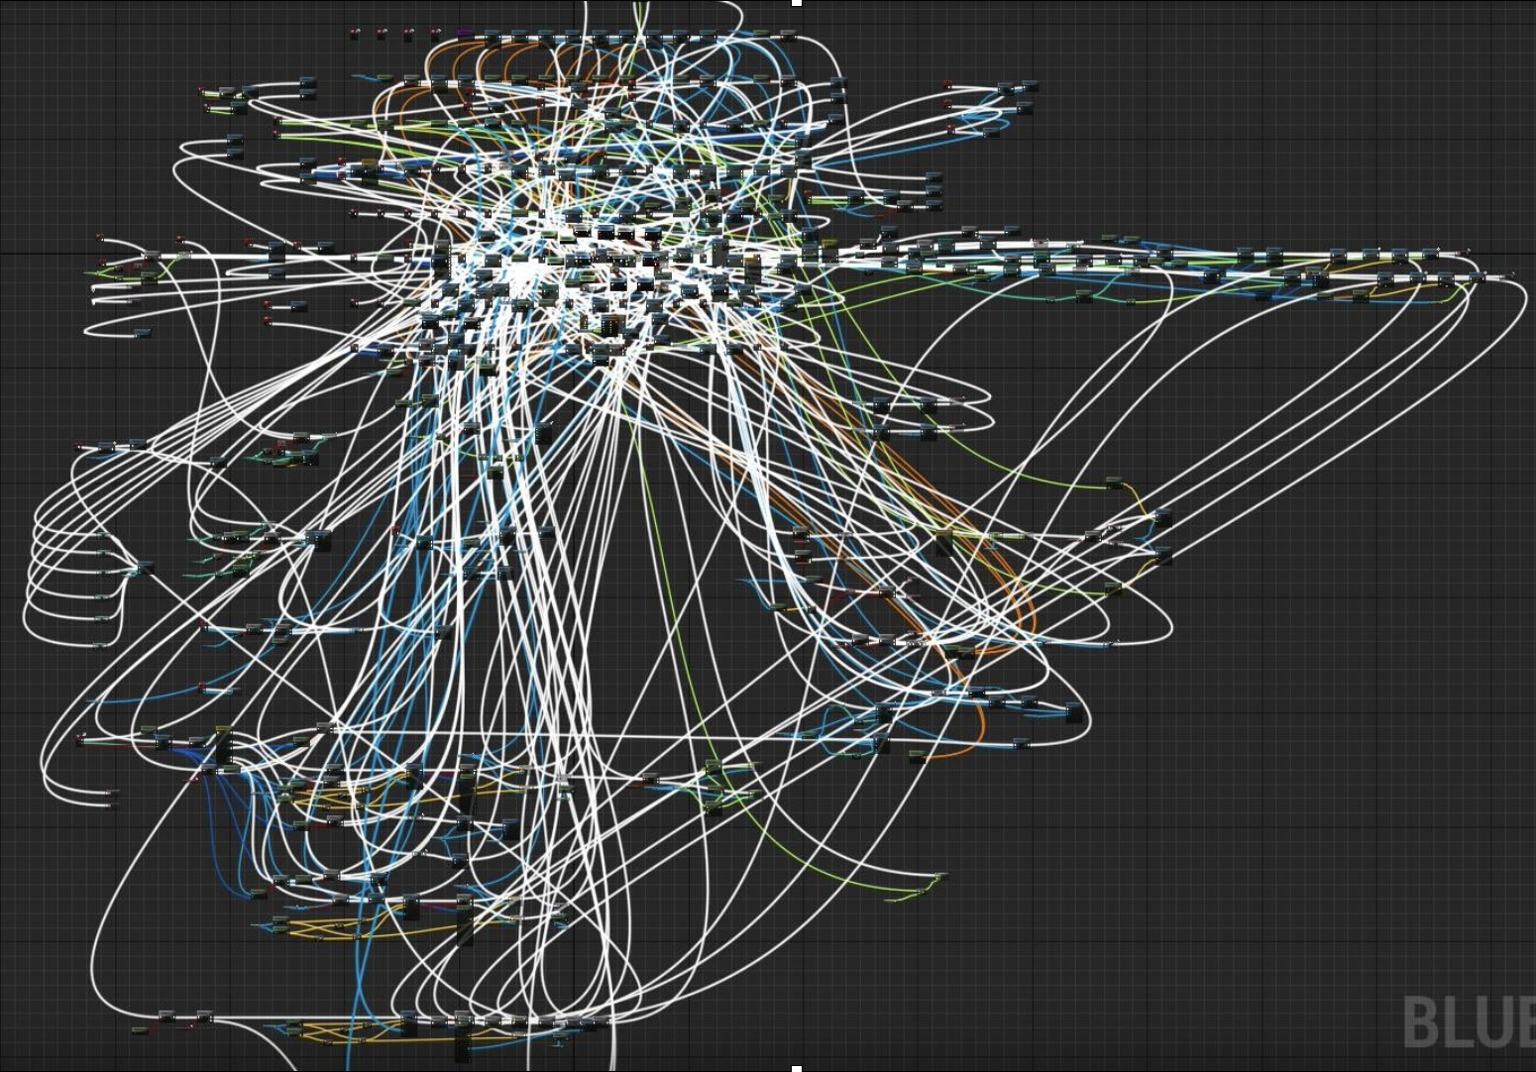

Spaghetti code

Slide 6
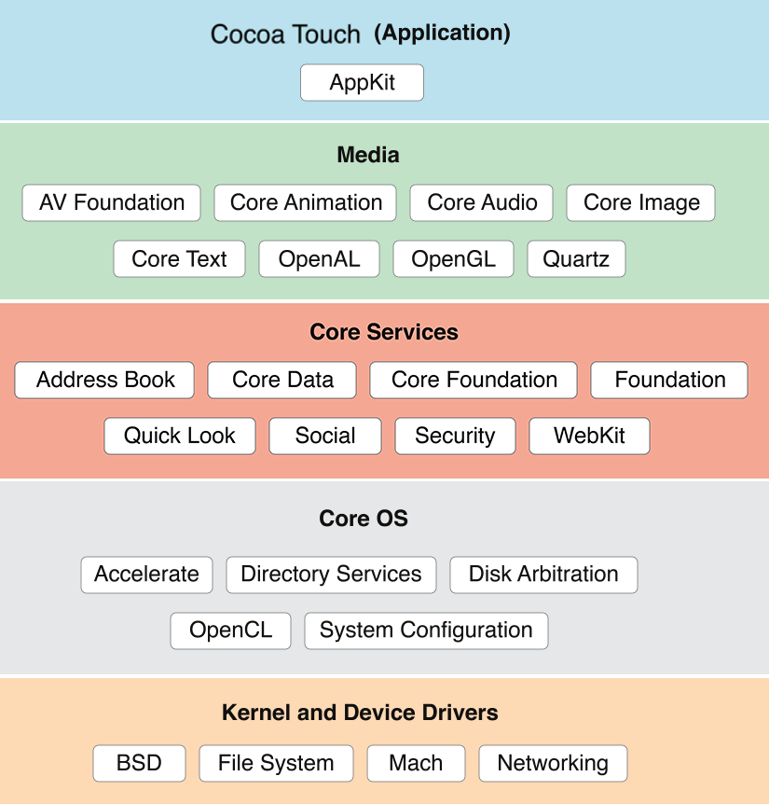
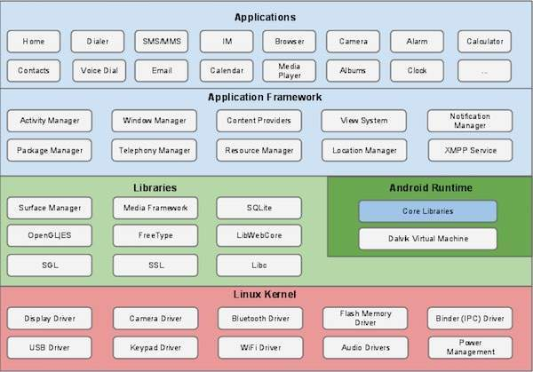
iOS System
Android System

Slide 7
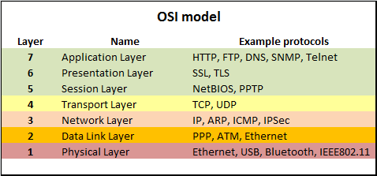

Slide 8


蛤蟆功
古墓派武學
九陰真經
打狗棒法
OC/Swift
Java/Kotlin
C++
C#
彈指神通
玉簫劍法
黯然銷魂掌
…很多
Python
Java script
Ruby
Shell
內功
演算法、資料結構、設計模式、架構、測試...

Slide 9
SOLID (物件導向程式設計基本原則)
(S) Single Responsibility Principle (SRP) 單一職責原則
(O) Open Closed Principle (OCP) 開放封閉原則
(L) Liskov Substitution Principle (LSP) 里氏替換原則
(I) Interface Segregation Principle (ISP) 介面隔離原則
(D) Dependency Inversion Principle (DIP) 依賴反向原則

Slide 10
Playground Demo

Slide 11
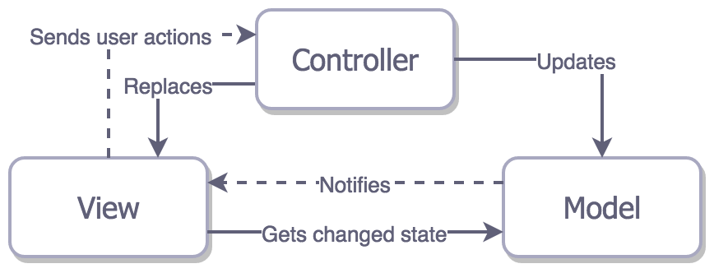
MVC

Slide 12
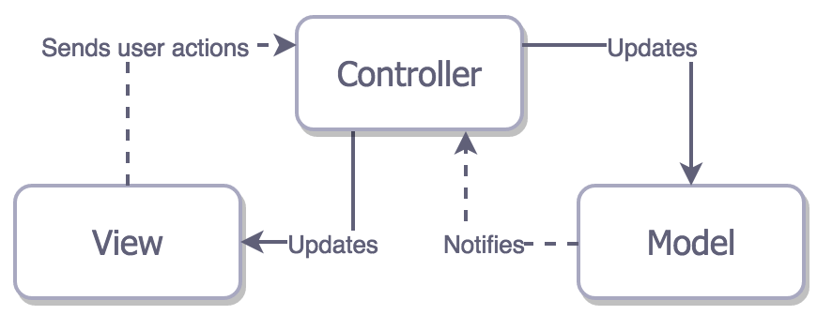
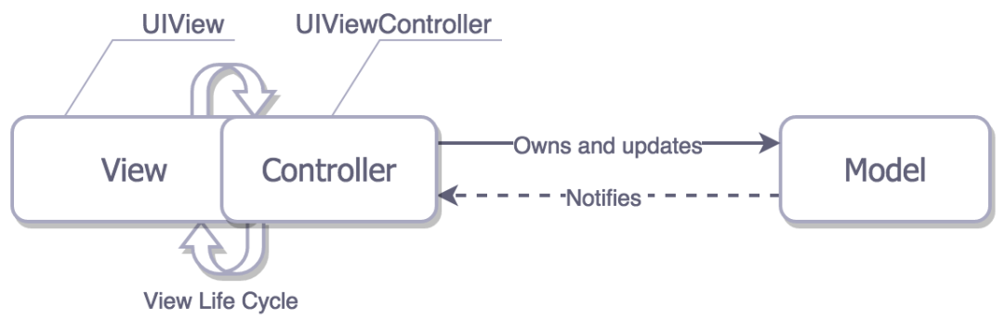
MVC
Apple MVC
實際上

Slide 13
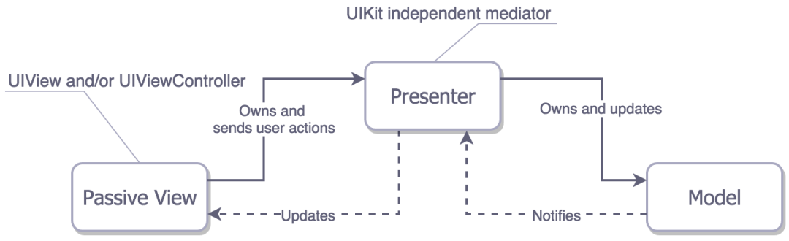
MVP

Slide 14
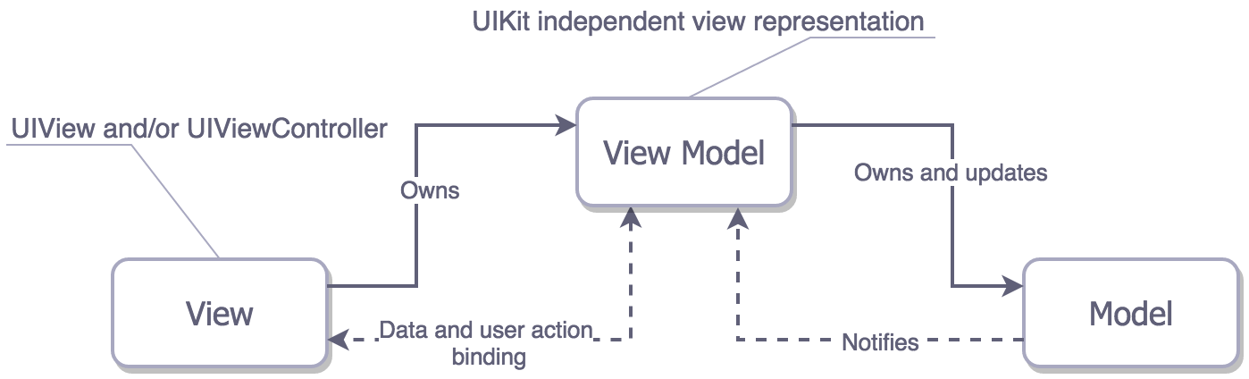
MVVM
👍 利用 Data Binding 觀察者模式，達到 Model / View 同步更新，也就能節省一些程式碼
👎 因為是用觀察者模式，所以當發生問題時，不像其他架構一樣，可以一層一層call thread去追資料的源頭 (不好Debug)

Slide 15
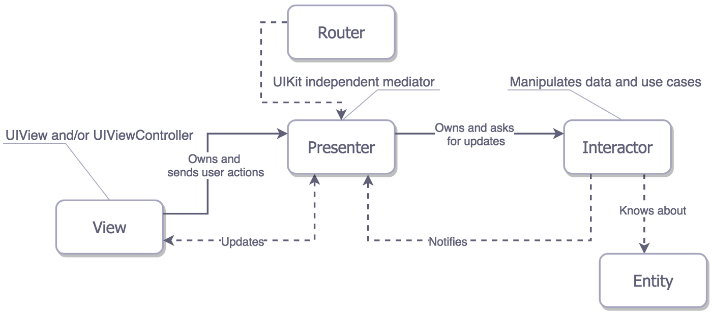
VIPER

Slide 16
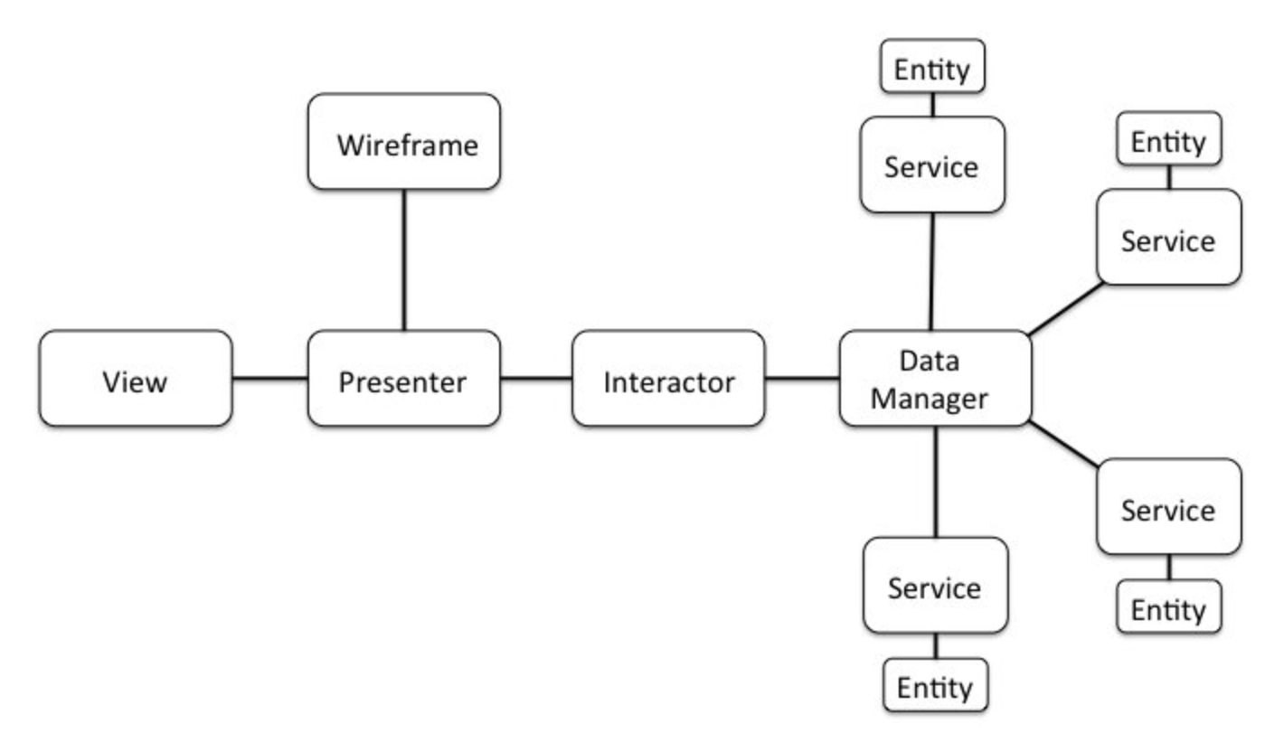

Slide 17
View : 呈現 ui 的相關代碼, layout、動畫、客製化元件、TableView等ui元件
Presenter : 跟 ui 相關的 business logic，但跟 UIKit 無關。譬如從 view 接收到使用者按個按鈕，去叫 interactor 做事，完成後更新 view。
Interactor : 跟 data/model 有關的 business logic，譬如操作資料庫，打 api 等等。
Router : 顧名思義，跟畫面轉場有關。
Entity : 純資料（plain data），一般來說就是你的 object, class 等等。像是打 api，或者存取資料庫等等，我們會把它視為 service 或者 manager，不屬於這五層中的其中一層。

Slide 18
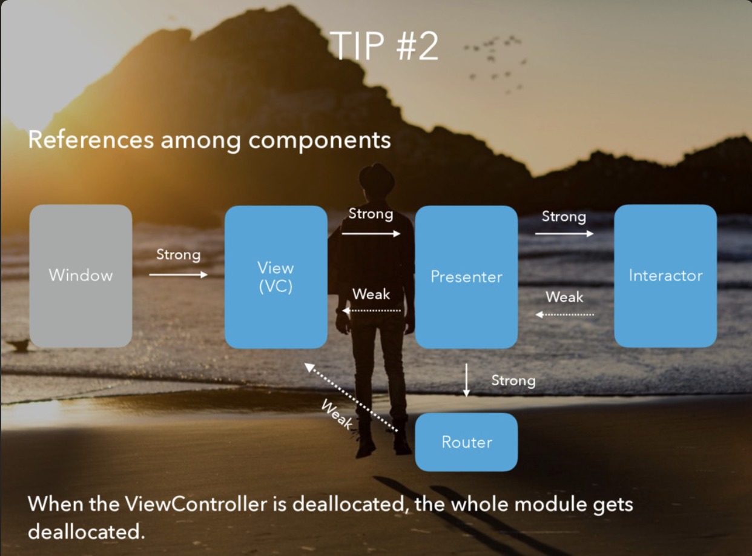
⚠️ Reference cycle

Slide 19
Why is test important

Slide 20
Change/Refactor confidence
Any bugs are found easily and quicker
Documentation
Save time
Reusable and Reliable
Reduces code complexity

Slide 21
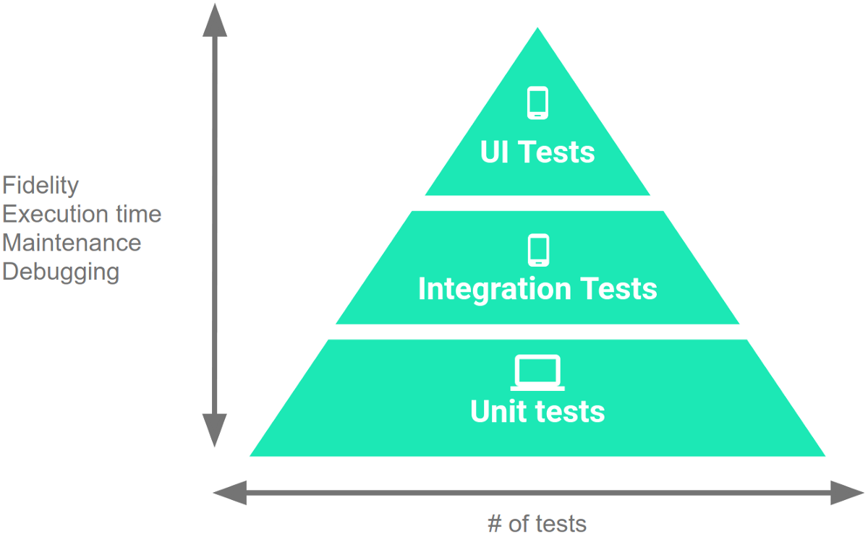

Slide 22
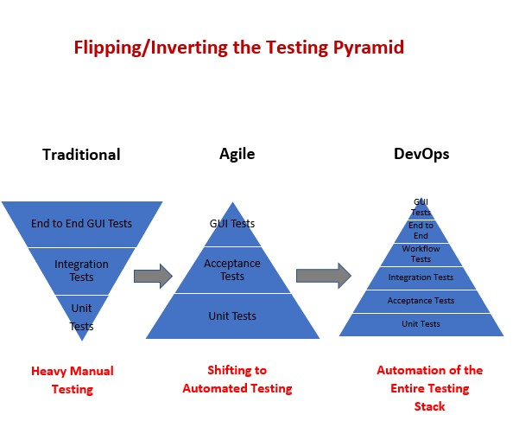

Slide 23
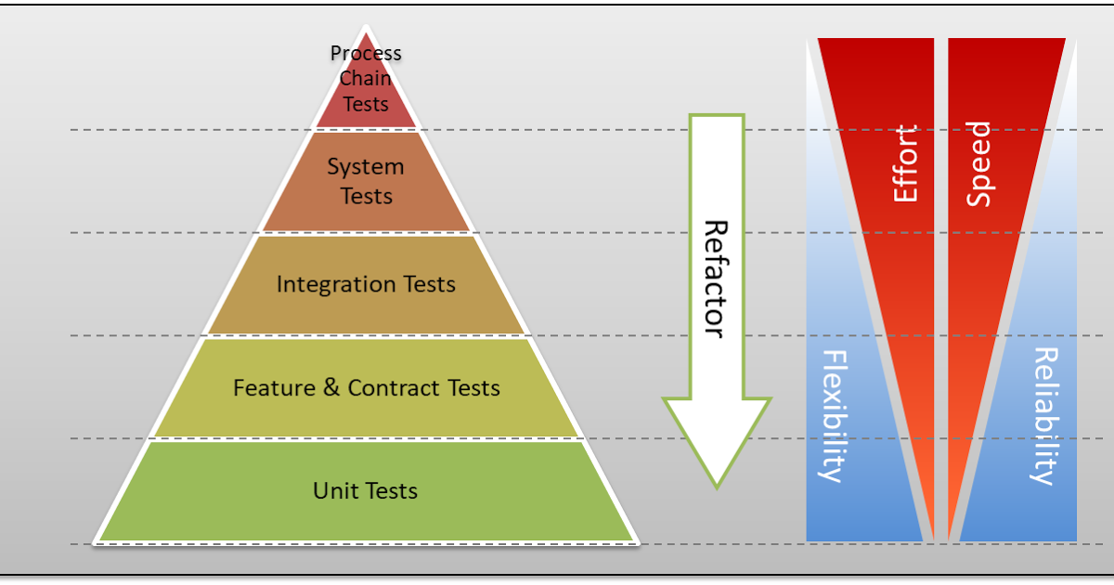

Slide 24
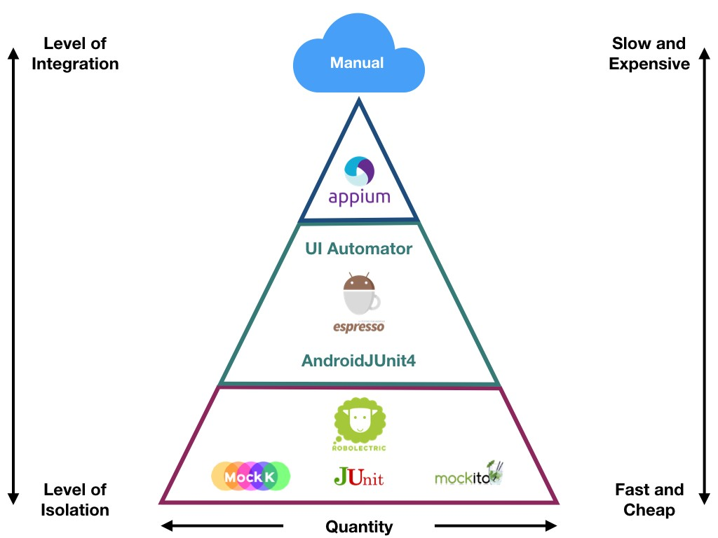


Slide 25
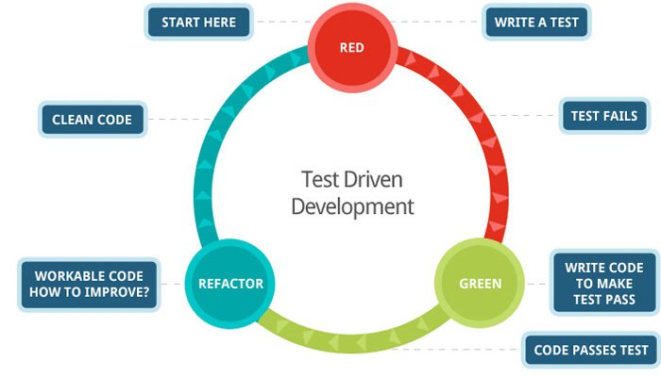
TDD

Slide 26
 | iOS (4Secure) | Android (4Secure) | Android (TSP)
Architecture | VIPER | VIPER | MVP → VIPER
Test framework | XCTest | JUnit5 | JUnit4 -> JUnit5
Mock framework | SwiftyMocky | MockK | Mockito -> MockK

Slide 27
https://www.youtube.com/watch?v=ugpC98LcNqA
2:00 ~ 3:10

Slide 28
Demo

